Slide 1

Бюджет для граждан на 2019 год и плановый период 2020-2021 годов
(Проект решения Совета муниципального района «Княжпогостский» на 2019 год и плановый период 2020-2021 годов)

Slide 2
Бюджет для граждан
Для чего необходим « Бюджет для граждан»?
«Бюджет для граждан» познакомит Вас с положениями проекта основного финансового документа муниципального района «Княжпогостский»– проект решения муниципального района «Княжпогостский» о бюджете района.
Представленная информация предназначена для широкого круга пользователей и будет интересна и полезна как студентам, педагогам, работникам культуры, молодым семьям, так и пенсионерам и другим категориям населения, так как бюджет муниципального района затрагивает интересы каждого жителя района.
Граждане — и как налогоплательщики, и как потребители общественных благ — должны быть уверены в том, что передаваемые ими в распоряжение государства средства используются прозрачно и эффективно, приносят конкретные результаты как для общества в целом, так и для каждой семьи, для каждого человека.
Мы постарались в доступной и понятной для граждан форме показать основные параметры бюджета муниципального района.

Slide 3
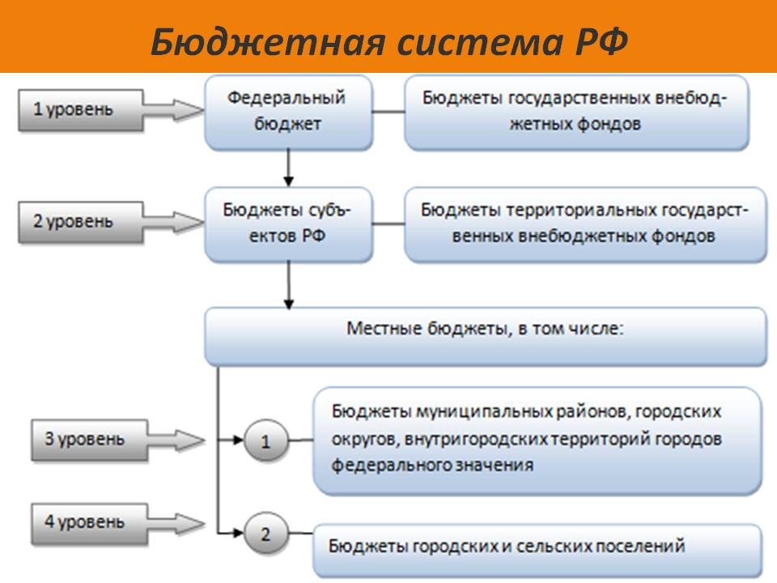
Бюджет для граждан
Что такое бюджет? Какие бывают бюджеты?
Со старонормандского bougette — это сумка, кошелёк.
Бюджет - это план доходов и расходов на определенный период

Slide 4
Бюджет для граждан
Консолидированный бюджет
муниципального района «Княжпогостский»
состоит из:
Бюджет муниципального района «Княжпогостский»
Бюджет городского поселения «Емва»
Бюджет городского поселения «Синдор»
Бюджет сельского поселения «Тракт»
Бюджет сельского поселения «Серегово»
Бюджет сельского поселения «Шошка»
Бюджет сельского поселения «Туръя»
Бюджет сельского поселения «Мещура»
Бюджет сельского поселения «Чиньяворык»
Бюджет сельского поселения «Иоссер»

Slide 5
Бюджет для граждан
Составление проекта бюджета основывается на :
Бюджетном послании президента Российской Федерации
Основных направлениях бюджетной и налоговой политики
Стратегии социально-экономического развития района
Прогнозе социально-экономического развития района
Муниципальных программ

Slide 6
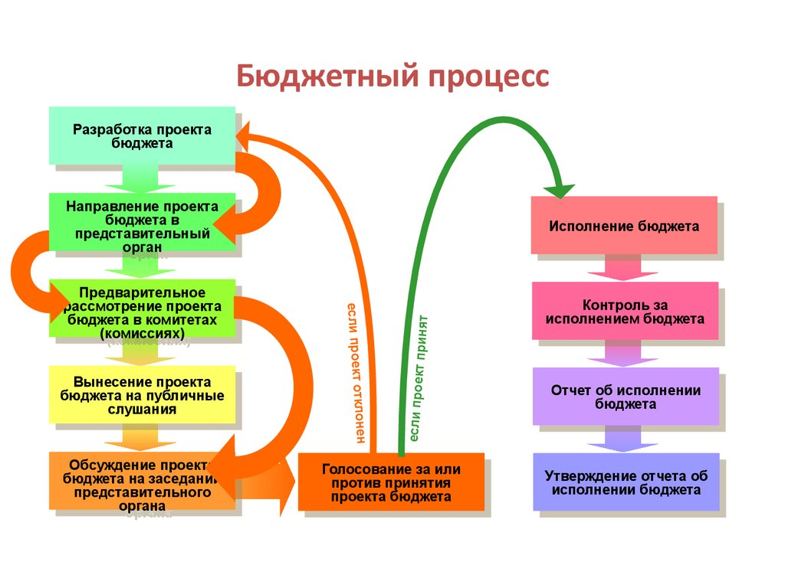
Бюджет для граждан
Бюджетный процесс - ежегодное формирование
и исполнение бюджета

Slide 7
Бюджет для граждан

Slide 8
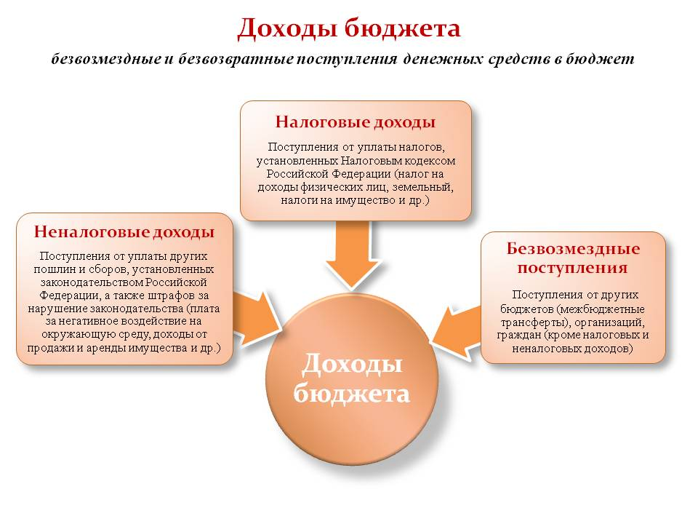
Бюджет для граждан

Slide 9
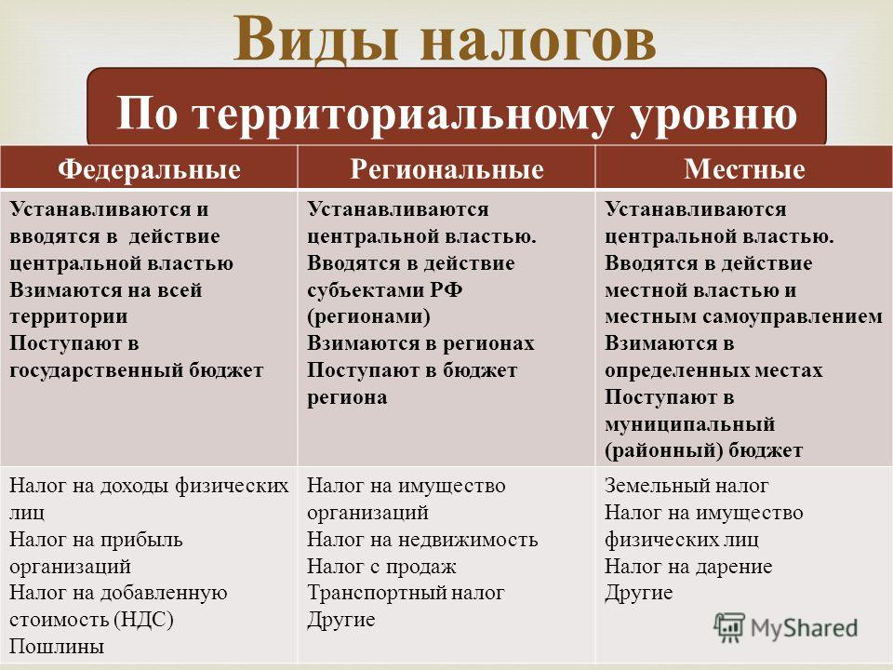
Бюджет для граждан

Slide 10
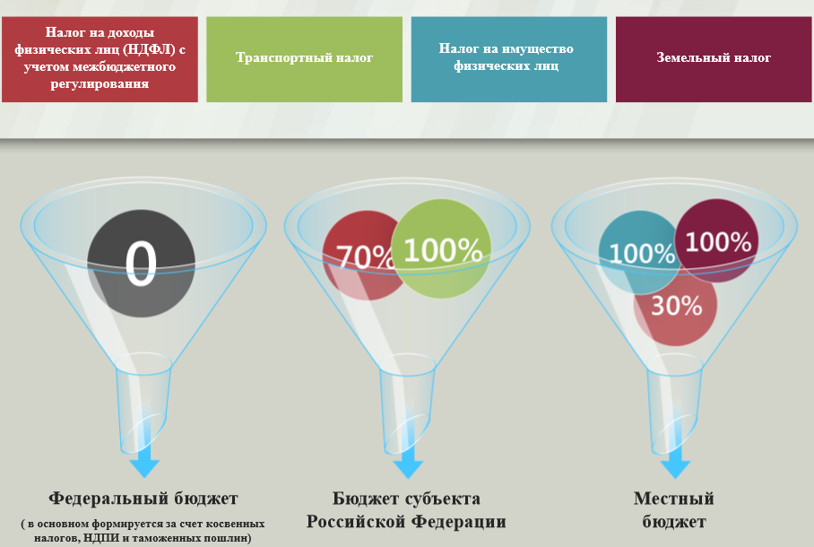
БЮДЖЕТ ДЛЯ ГРАЖДАН
Мы, граждане, все являемся налогоплательщиками.
Структура зачисления налогов уплачиваемых гражданами в разрезе бюджетов

Slide 11
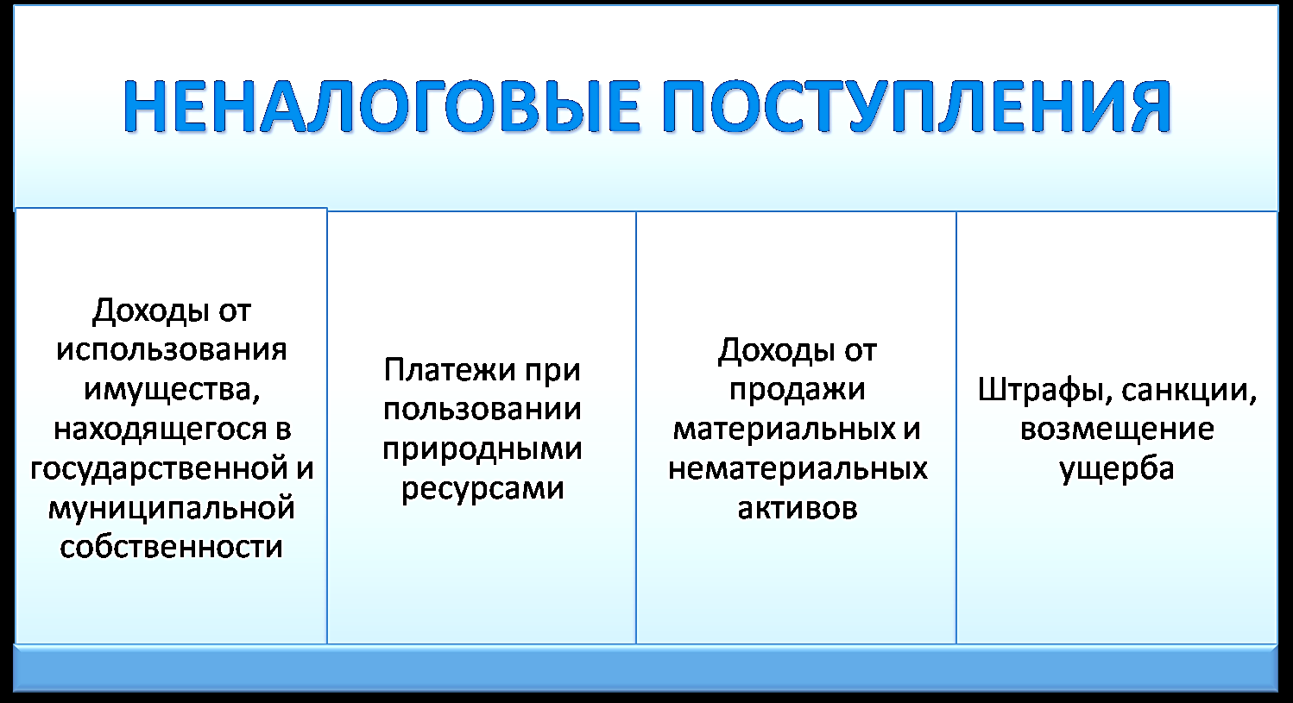
БЮДЖЕТ ДЛЯ ГРАЖДАН

Slide 12
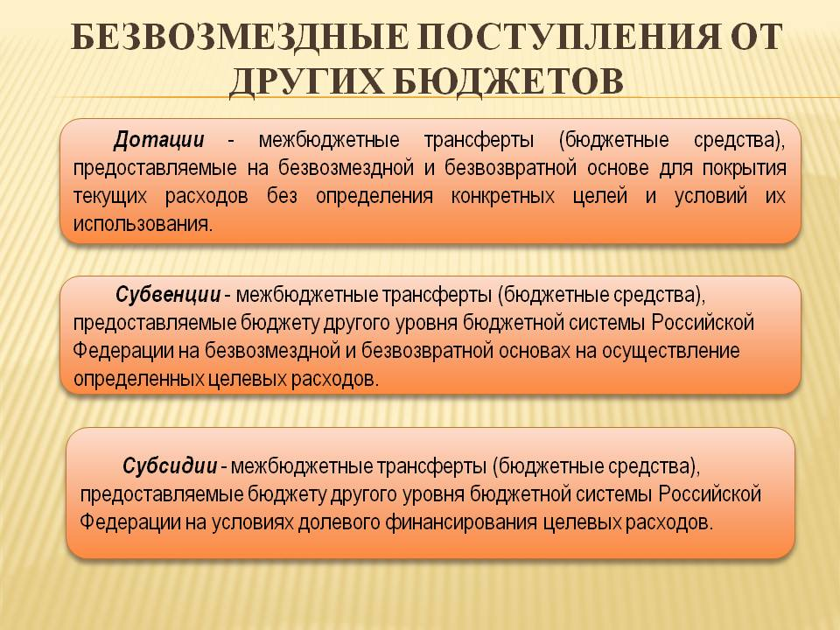
БЮДЖЕТ ДЛЯ ГРАЖДАН

Slide 13
БЮДЖЕТ ДЛЯ ГРАЖДАН

Slide 14
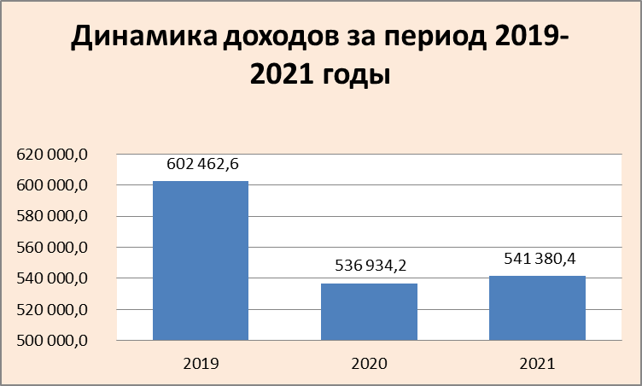
БЮДЖЕТ ДЛЯ ГРАЖДАН

Slide 15
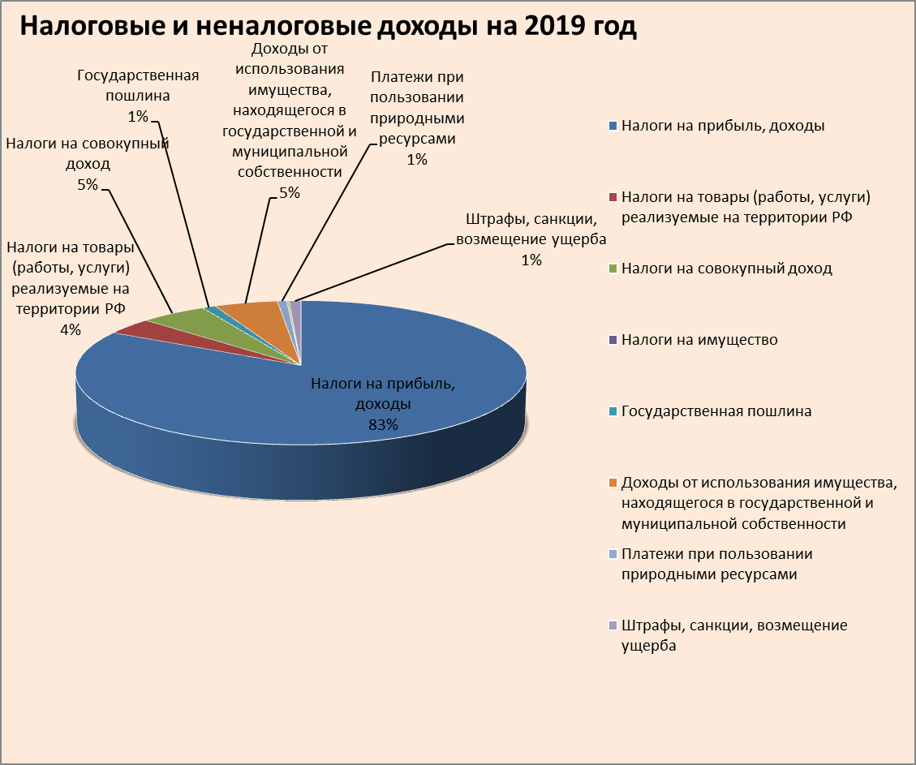
БЮДЖЕТ ДЛЯ ГРАЖДАН

Slide 16
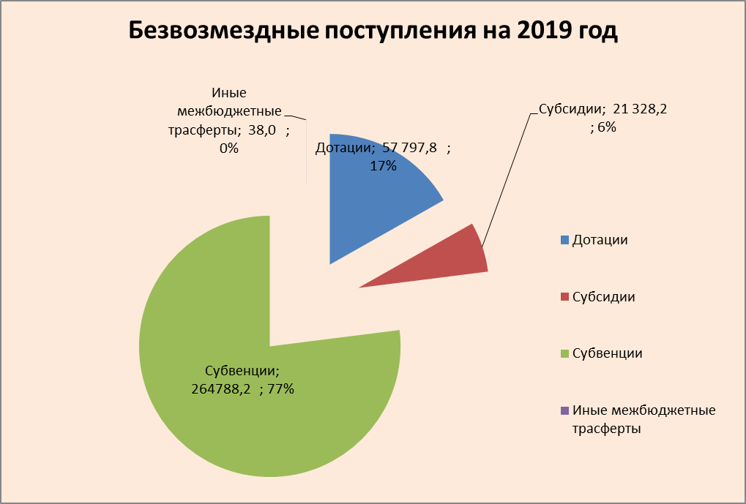
БЮДЖЕТ ДЛЯ ГРАЖДАН

Slide 17
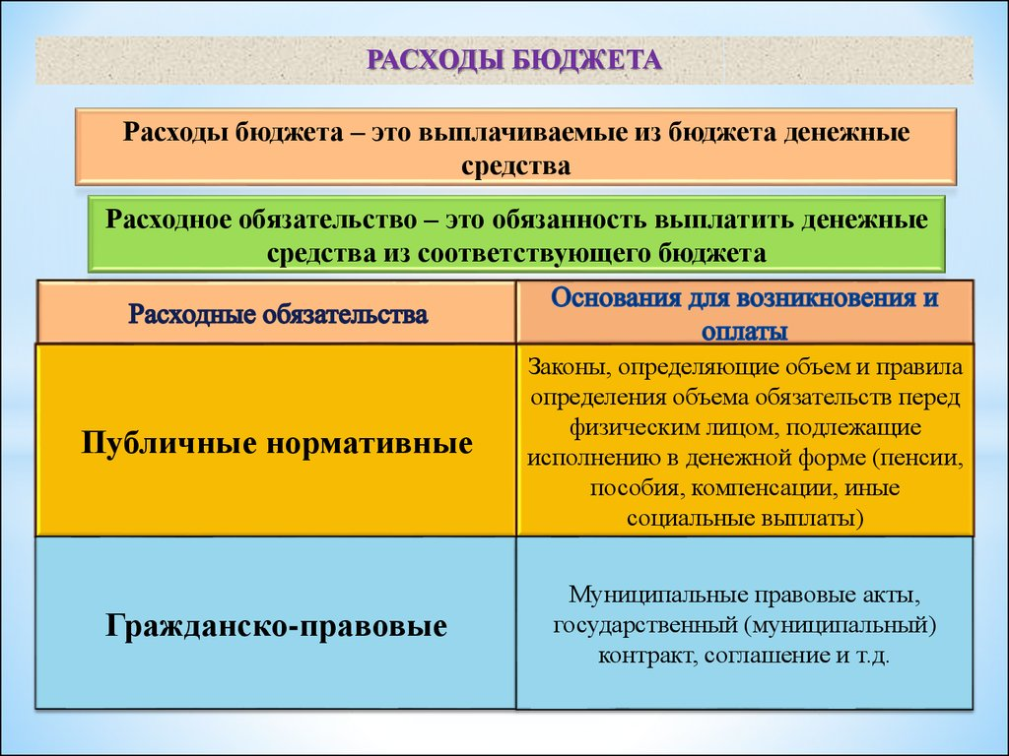
БЮДЖЕТ ДЛЯ ГРАЖДАН

Slide 18
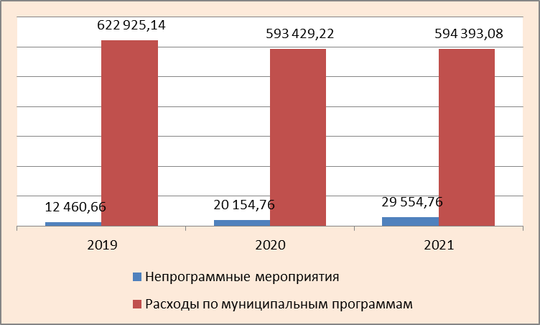
БЮДЖЕТ ДЛЯ ГРАЖДАН
Бюджет муниципального района «Княжпогостский» сформирован на основании 9 муниципальных программ

Slide 19

БЮДЖЕТ ДЛЯ ГРАЖДАН
Муниципальная программа «Развитие экономики в Княжпогостском районе» на 2019 год планируется:
Субсидирование малого и среднего предпринимательства-1 000,0 тыс.рублей
На реализацию «народных бюджетов» в сфере предпринимательства- 71,429 тыс.рублей
На реализацию малых проектов в сфере сельского хозяйства для создания убойных пунктов и площадок – 1000,0 тыс.рублей
На реализацию «народных бюджетов» в сфере агропромышленного комплекса- 71,429 тыс.рублей
Возмещение убытков, возникающих в результате государственного регулирования цен на твердое топливо-150,0 тыс.рублей
На реализацию «народных бюджетов»
в сфере занятости населения- 173,576 тыс.рублей

Slide 20
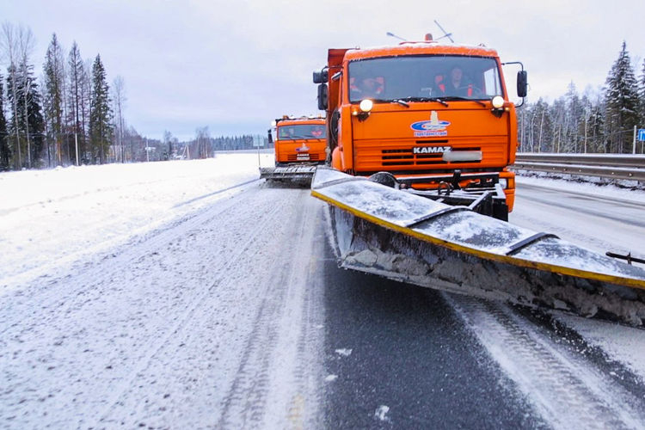
БЮДЖЕТ ДЛЯ ГРАЖДАН
Муниципальная программа «Развитие дорожной и транспортной системы в Княжпогостском районе» на 2019 год планируется:
На содержание автомобильных дорог- 19 272,638тыс.рублей.
На капитальный ремонт и ремонт автомобильных дорог -2 859,295 тыс.рублей
На реализацию «народного бюджета» в сфере дорожной деятельности- 33,333 тыс.рублей
Организация межмуниципальных перевозок- 10,0 тыс.рублей

Slide 21

БЮДЖЕТ ДЛЯ ГРАЖДАН
Муниципальная программа «Развитие жилищного строительства и жилищно-коммунального хозяйства в Княжпогостском районе» на 2019 год планируется:
На проведение кадастрового учета земельных участков- 1 100,0 тыс.рублей
На обеспечение жильем отдельных категорий граждан установленных федеральными законами от 12 января 1995 года № 5-ФЗ "О ветеранах« и Федеральным законом от 24 ноября 1995 года № 181-ФЗ "О социальной защите инвалидов в Российской Федерации«- 1 669,0 тыс.рублей
на строительство, приобретение, реконструкцию, ремонт жилых помещений для обеспечения детей-сирот и детей, оставшихся без попечения родителей-9 527,0 тыс.рублей
Приобретение и строительства муниципального жилищного фонда- 3 600,0 тыс.рублей
Оплата коммунальных услуг муниципального жилищного фонда- 381,503 тыс.рублей
На реализацию народных бюджетов» в сфере благоустройства- 176,458тыс.рублей

Slide 22
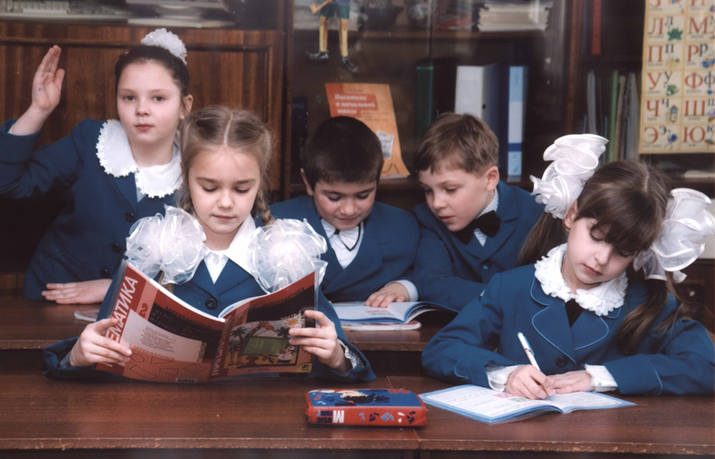
БЮДЖЕТ ДЛЯ ГРАЖДАН
Муниципальная программа «Развитие образования в Княжпогостском районе» на 2019 год планируется:
На реализацию системы дошкольного образования- 141 306,648 тыс.рублей
На развитие системы общего образования- 216 043,519 тыс.рублей
На реализацию мероприятий по подпрограмме «Дети и молодежь»- 23 101,234 тыс.рублей
На организацию оздоровления летнего отдыха детей- 1 327,5 тыс.рублей
На обеспечение деятельности управления образования-
20 618,627 тыс.рублей

Slide 23
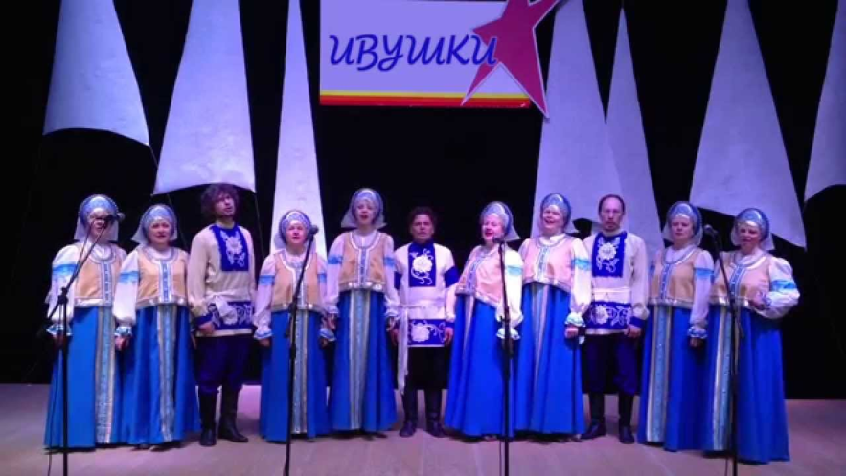
БЮДЖЕТ ДЛЯ ГРАЖДАН
Муниципальная программа «Развитие отрасли культуры в Княжпогостском районе» на 2019 год планируется:
На развитие учреждений культуры дополнительного образования- 14 257,2тыс.рублей
На развитие библиотечного дела- 14 827,003тыс.рублей
На развитие музейного дела- 2 307,236 тыс.рублей
На развитие народного, худ.творчества и культурно-досуговой деятельности- 22 281,339 тыс.рублей
На содержание отдела культуры и спорта – 5 001,272 тыс.рублей
На содержание учреждений обеспечивающих хозяйственно-техническое обеспечение- 17 120,455 тыс.рублей
На развитие и сохранение национальных
культур- 2 027,834 тыс.рублей

Slide 24
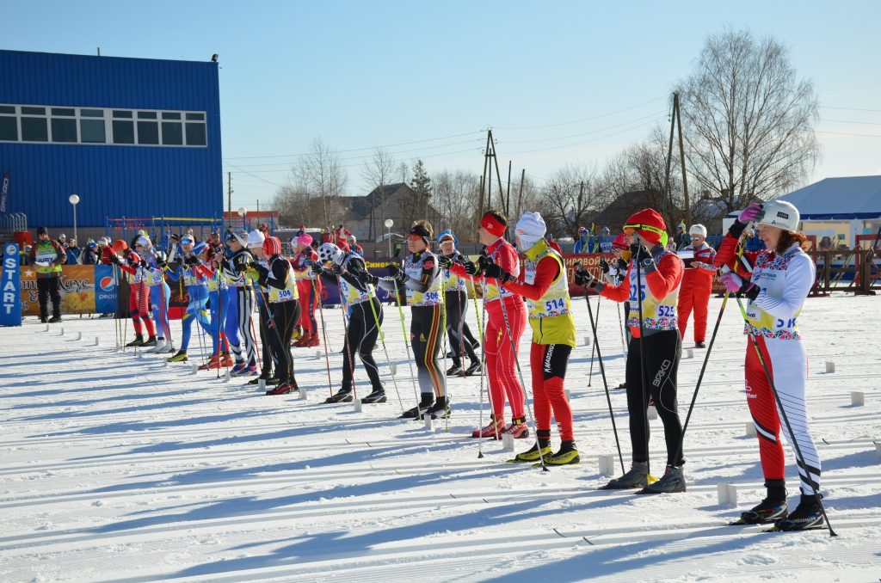
БЮДЖЕТ ДЛЯ ГРАЖДАН
Муниципальная программа «Развитие отрасли физическая культура и спорт в Княжпогостском районе» на 2019 год планируется:
На реализацию народных проектов- 33,333 тыс.рублей
На реализацию мероприятий по физической культуре и спорту- 800,0 тыс.рублей
На развитие учреждений физической культуры и спорта- 7 880,464 тыс.рублей

Slide 25
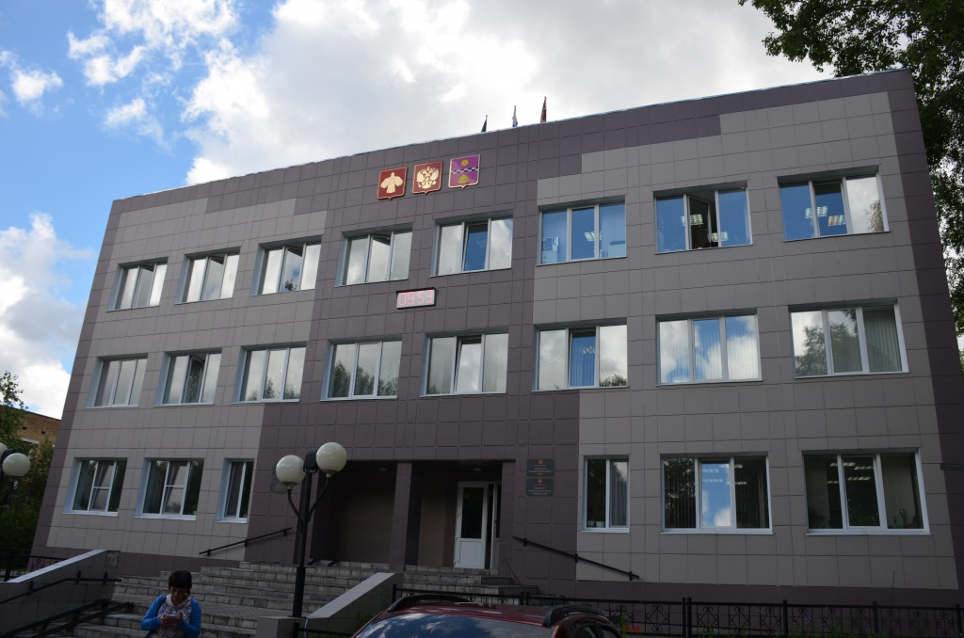
БЮДЖЕТ ДЛЯ ГРАЖДАН
Муниципальная программа «Развитие муниципального управления в МР Княжпогостский» на 2019 год планируется:
На развитие системы открытого муниципалитета в ОМС, оптимизация деятельности органов местного самоуправления МР, развитие кадрового потенциала системы муниципального управления- 40,0 тыс.рублей
Расходы по управлению муниципальным имуществом АМР «Княжпогостский«- 5 314,324 тыс.рублей
Расходы по финансовому управлению АМР «Княжпогостский», в том числе дотации бюджетам поселений- 44 471,848 тыс.рублей
Расходы по администрации МР «Княжпогостский»- 37 852,694 тыс.рублей

Slide 26
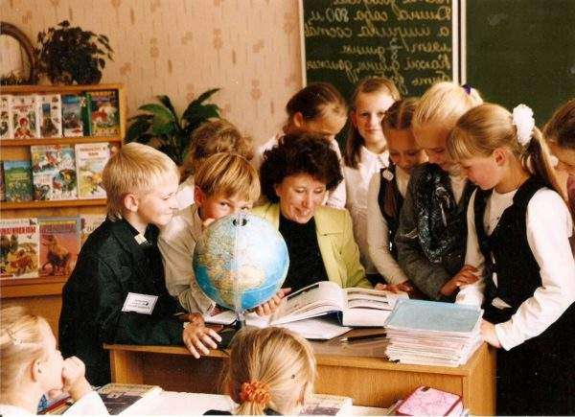

БЮДЖЕТ ДЛЯ ГРАЖДАН
Муниципальная программа «Безопасность жизнедеятельности и социальная защита населения в Княжпогостском районе» на 2019 год планируется:
На осуществление государственного полномочия РК по выплате ежемесячной денежной компенсации на оплату жилого помещения и коммунальных услуг, компенсация твердого топлива, приобретаемого в пределах норм-2 387,0 тыс.рублей
Мероприятия по безопасности дорожного движения- 155,0 тыс.рублей
Мероприятия по безопасности населения- 385,3 тыс.рублей

Slide 27
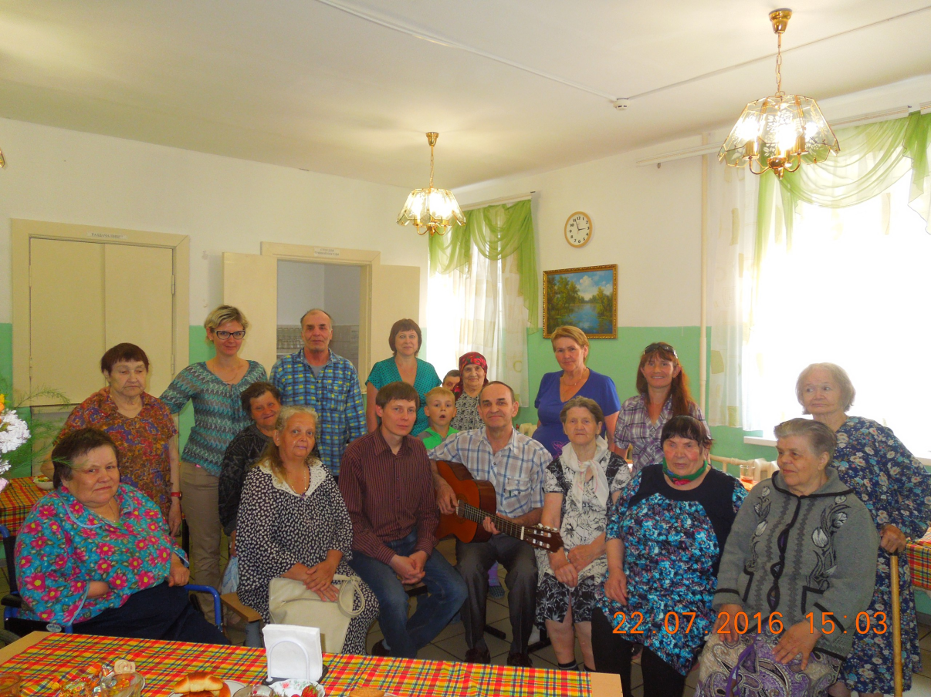
БЮДЖЕТ ДЛЯ ГРАЖДАН
Муниципальная программа «Доступная среда» на 2019 год планируется:
Поддержка ветеранов, незащищенных слоёв населения, районных и общественных организаций ветеранов и инвалидов по Княжпогостскому району- 490,0тыс.рублей

Slide 28
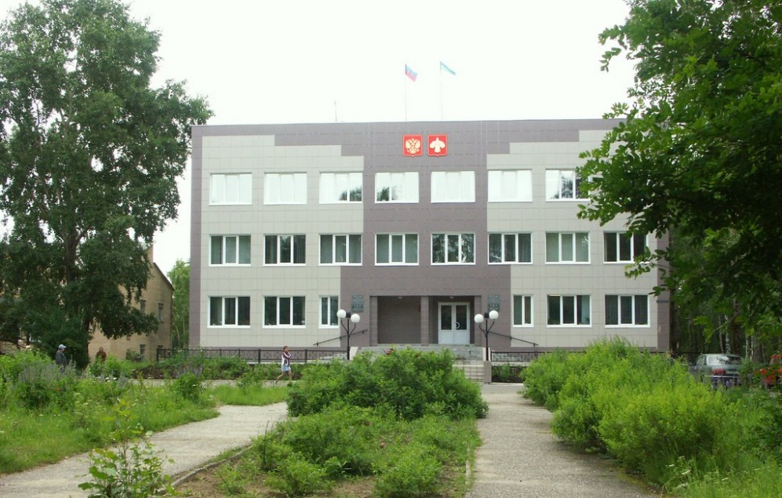
БЮДЖЕТ ДЛЯ ГРАЖДАН
По непрограммным мероприятиям на 2019 год планируется:
Расходы на содержание администрации муниципального района «Княжпогостский»- 2 201,831 тыс.рублей
Расходы на содержание КСП - 840,120 тыс.рублей
Расходы по переданным полномочиям (ЗАГС, ВУС и другие государственные полномочия)- 1 857,013 тыс.рублей
Резервный фонд- 1 500,0 тыс.рублей
Пенсии, пособия и другие выплаты- 6 061,695 тыс.рублей

Slide 29
БЮДЖЕТ ДЛЯ ГРАЖДАН
Спасибо за внимание!
Исполнитель: Финансовое управление администрации МР «Княжпогостский»
Адрес: г. Емва ул. Дзержинского 81
Тел. 82139-23601

